Slide 1
Bevar muligheden for organdonation
- Overflyt patienter med dødelige, cerebrale skader til intensiv
Notes:
Dansk Center for Organdonation (det nationale videnscenter for organdonation i Danmark) har igangsat en indsats på alle landets akutmodtagelser, for at sikre at patienter med dødelige, cerebrale skader overflyttes til en intensivafdeling. Formålet er at give dem, der ønsker at donere deres organer, mulighed for det. Den mulighed gives ved, at akutmodtagelserne overflytter disse patienter til en intensivafdeling, hvor organdonation kan finde sted efter gældende retningslinjer.
Indsatsen består af 10 initiativer, som skal styrke indsatsen i akutmodtagelserne. Initiativerne er udarbejdet af Dansk Center for Organdonation i samarbejde med en arbejdsgruppe bestående af fagfolk fra landets akutmodtagelser, neurokirurgiske- og neurointensive afdelinger.
Find rapporten med de 10 initiativer på www.organdonation.dk under fanen Fagperson → Din afdeling → Akutmodtagelser.

Slide 2
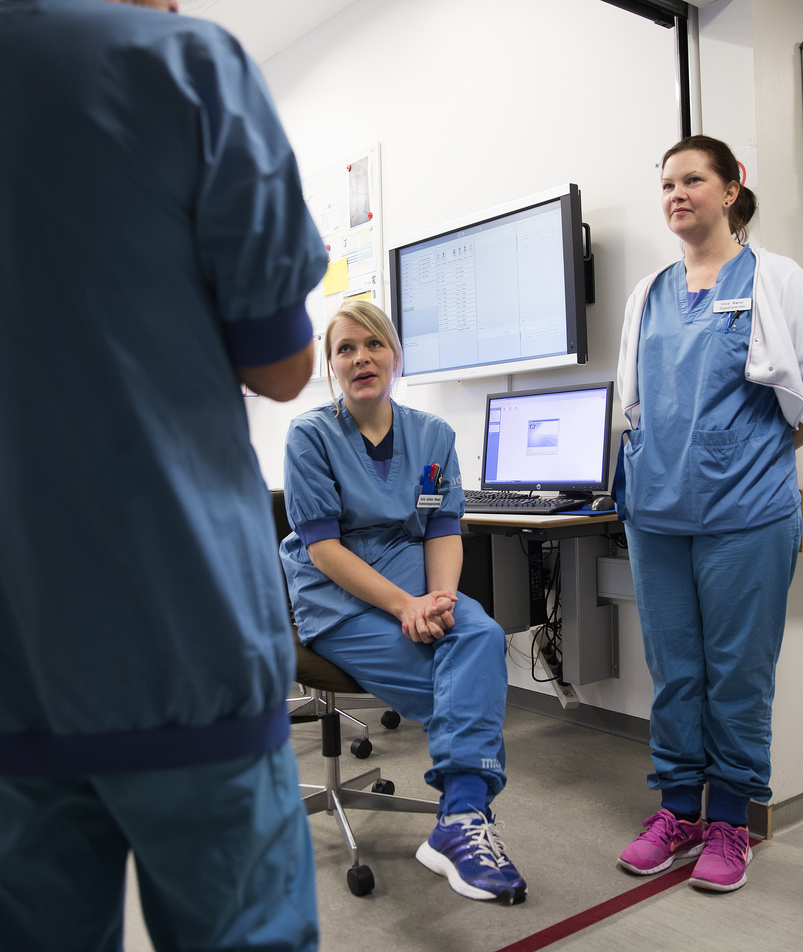
Organdonation - en fælles hospitalsopgave
Danmarks nationale målsætning er:
Alle, som kan og vil donere deres organer, når de dør på hospitalet, skal have mulighed for det
Organdonation er kun en mulighed, hvis patienter, som risikerer at dø af deres cerebrale skader, er overflyttet til en intensivafdeling og er i respiratorbehandling
Akutmodtagelsen
Intensiv
Notes:
I Danmark har vi en national målsætning om, at alle, der kan og vil donere deres organer, når de dør på hospitalet, skal have mulighed for det. Organdonation er således en fælles hospitalsopgave.
Akutmodtagelsen kan have patienter, hvor organdonation kan blive en mulighed. Men for at organdonation kan finde sted, skal disse patienter overflyttes fra akutmodtagelsen til intensiv og respiratorbehandles, fremfor at overflyttes til en sengeafdeling. På intensiv vil patienterne komme i respiratorbehandling og muligheden for organdonation vil kunne vurderes.
Folketinget vedtog i 2014 en National Handlingsplan for Organdonation, som indeholdte 23 initiativer, der skal styrke organdonation og transplantation i Danmark.
På baggrund af den Nationale Handlingsplan udsendte Sundhedsstyrelsen i 2015 en anbefaling til regionerne om at iværksætte en række initiativer, der skal medvirke til at øge antallet af organdonorer i Danmark. Et af initiativerne er, at visitationen i akutmodtagelser og på hospitalet skal prioritere, at patienter med cerebrale skader, som kan føre til hjernedød, bliver overflyttet til intensiv.

Slide 3
Hvilke patienter skal man være opmærksom på at overflytte til intensiv?
Patienter med en akut svær hjerneskade og nedsat bevidsthedsniveau, som man overvejer at flytte til andre afdelinger end intensiv, fordi der ikke er nogle behandlingsmuligheder med henblik på overlevelse.
Der er ingen absolutte eksklusions-
kriterier for organdonation.
Høj alder og komorbiditet udelukker ikke nødvendigvis muligheden for organdonation
Notes:
Langt de fleste patienter med en akut svær hjerneskade bliver allerede overflyttet til intensiv med henblik på behandling efter gældende retningslinjer.
Der er dog stadig patienter, hvis behandling afsluttes i akutmodtagelsen, fordi de vurderes til ikke at kunne overleve, eller som flyttes til en sengeafdeling og dermed ikke får mulighed for at donere deres organer, selvom det kan være deres ønske.
Det kan fx være patienter med hjerneblødninger, blodpropper i hjernen eller ældre patienter med traumatiske blødninger, hvor der ikke er behandlingsmuligheder med henblik på overlevelse.
De patienter, som man skal være opmærksom på at overflytte fra akutmodtagelsen til intensiv, skal have en dødelig, cerebral skade og nedsat bevidsthedsniveau.

Slide 4
Fra akutmodtagelse til intensiv
Akutmodtagelse
Intensiv
Tilkalder relevante behandlingsansvarlige specialister
Scanner patienten
Overflytter patienten til intensiv med henblik på vurdering af videre behandling
Modtager patienten og vurderer om videre behandling med henblik på overlevelse er udsigtsløs
Er videre behandling udsigtsløs:
Følges National Guideline for Organdonation
Tages samtalen med de pårørende om risikoen for hjernedød og muligheden for organdonation af specialister på intensiv
Notes:
Dette slide viser opgaverne for henholdsvis akutmodtagelse og intensiv.
Akutmodtagelserne er i Danmark indgangsdøren for de fleste patienter med dødelige cerebrale skader.
Det er derfor vigtigt, at man allerede her har fokus på at identificere patienter, som kan være mulige organdonorer, og få de patienter, som har en akut svær hjerneskade og nedsat bevidsthedsniveau, overflyttet til intensiv, således at der gives tid til at vurdere den videre behandling af patienten.
Det vil også betyde, at hvis der ikke er mulighed for behandling med henblik på overlevelse, så er der tid til at undersøge muligheden for organdonation. Derved gives flere patienter muligheden for at donere deres organer, hvis de ønsker det.
Personalet på intensiv har en særlig viden om samtalen om organdonation og om organdonationsforløbet. Samtalen om organdonation skal ikke tages i akutmodtagelsen.

Slide 5
Overflytning til intensiv opretholder muligheden for organdonation
2 ud af danskere har taget stilling til organdonation
3
Overflyt til intensiv fordi:
Det opretholder muligheden for at efterkomme patientens eget ønske om organdonation
Det giver mulighed for videre udredning i forhold til om organdonation kan blive en mulighed
9
10
ud af danskere er positive overfor organdonation
Notes:
Undersøgelser viser, at to ud af tre danskere har taget stilling til, om de vil donere deres organer, når de dør (Sundhedsstyrelsen 2016, Dansk Center for Organdonation 2021). Undersøgelser viser også, at størstedelen af danskerne er positive overfor organdonation. Ønsket om at donere sine organer kan dog kun blive opfyldt, hvis patienter med svære hjerneskader overflyttes til intensiv og kommer i respiratorbehandling. Overflytning til intensiv vil således være et udtryk for respekt for patientens autonomi. Ydermere vil overflytning til intensiv give patienten mulighed for videre udredning af om patienten kan blive organdonor.

Slide 6
Én donor kan give liv til 7 andre
En organdonor kan donere:
Hjerte, lever, lunger, nyrer og bugspytkirtel
Samt hornhinder, knogler og kar
Ældre på +70 år kan ofte donere lever, nyrer og hornhinder
Notes:
Organdonation giver alvorligt syge børn, unge og voksne mennesker en ny chance i livet. De fleste, som får et nyt organ, oplever at få en markant bedre livskvalitet og mulighed for et længere liv.
En enkelt organdonor kan redde i alt 7 menneskeliv ved at donere sine organer.
Derudover kan en donor også donere hornhinder, knogler og kar som kan forbedre modtagerens livskvalitet.

Slide 7
Det kan du sige til pårørende ved over-flytning til intensiv
Fortæl de pårørende, at patienten overflyttes fra akutmodtagelsen til intensiv.
"Situationen er meget alvorlig. Patienten bliver flyttet til intensiv,
for at der kan blive gjort
alt, hvad man kan for patienten."
På intensiv
Hvis der er mulighed for organdonation, sørger personalet på intensiv for at tale med de pårørende om det
Notes:
Når en patient overflyttes fra akutmodtagelsen til intensiv, er det nok at informere de pårørende om overflytningen til intensiv uden at nævne muligheden for organdonation.
En mulig formulering er: "Situationen er meget alvorlig. Patienten bliver flyttet til intensiv, for at der kan blive gjort alt, hvad man kan for patienten.”
En del af at gøre alt hvad man kan for patienten er også at efterkomme et eventuelt ønske om organdonation.
Ofte er patienten kun kort tid i akutmodtagelsen, og nogle gange er de pårørende endnu ikke nået frem til hospitalet, når patienten overflyttes til intensiv. Det kan for de pårørende, som blot forsøger at skabe overblik, opleves som om at det går meget stærkt. Vi ved, at de pårørende på dette tidspunkt ikke har behov for andet end at vide, hvor patienten er eller bliver flyttet hen.

Slide 8
Vil du vide mere?
https://organdonation.dk/fagperson/din-afdeling/akutmodtagelser/
Udarbejdet af
Dansk Center for Organdonation
Notes:
Dansk Center for Organdonation har samlet information om indsatsen på www.organdonation.dk under fanen Fagperson → Din afdeling → Akutmodtagelser.

